Slide 1
PROGETTO ERASMUS
SERATA DI CONDIVISIONE
Un Dialogo silenzioso
KA1-LEARNING MOBILITY OF INDIVIDUALS
SCHOOL EDUCATION STAFF MOBILITY
ISIS BASSA FRIULANA
Anni scolastici
Prof.ssa Marilena Beltramini 2015-2016 2016-2017

Slide 2
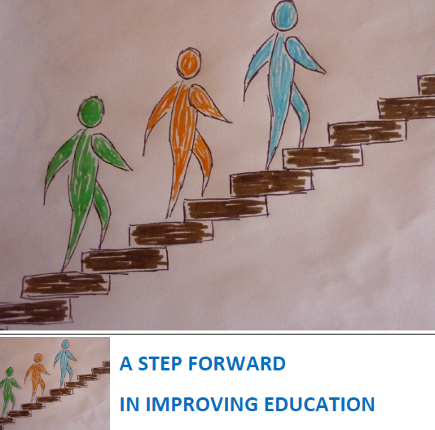
A STEP FORWARD IN IMPROVING EDUCATION
IL PROGETTO
Una sintesi
IL PARTENARIATO
Presentazione
I MATERIALI
Esempio CLIL Dettaglio
Esempio CLIL Dettaglio
Content Language Integrated Language

Slide 3

MOTIVAZIONE DEL PROGETTO
BACKGROUND CULTURALE. Bisogni
Educazione
Istruzione
Mobilità
Comunicazione
Apprendimento-Insegnamento
Lingue straniere
Internazionalizzazione del curricolo
CLIL
Formazione e Sviluppo Professionale Continuo

Slide 4

COINVOLGIMENTO DI SISTEMA
MACRO E MICRO-SISTEMI. BISOGNI
L’istituto e i vincoli MIUR
I docenti: insegnanti di disciplina e di lingue
La segreteria
Lo staff della comunità scolastica
Le esperienze di insegnamento maturate
La necessità del confronto con altre culture Europee
L’utilità di un confronto con metodologie e strategie didattiche
La conoscenza di nuovi e diversi sistemi scolastici
Le lingue come strumenti veicolari
La comunicazione

Slide 5


MOBILITA’ ED ESPERIENZE
Corsi di lingua
Corsi di didattica e –metodologici
Job-shadowing
⇩
Opportunità di Sviluppo Professionale
Occasioni per interagire in L2 o L3
Confronto con culture e colleghi
Tempo e spazio per la riflessione
Raccolta materiali didattici
Opportunità di relazioni e scambi
Visite di studio
Conoscenze di ambienti e contesti di apprendimento
........

Slide 6


RISULTATI ATTESI E NUOVI STIMOLI
Miglioramento della competenza linguistico-comunicativa
Contatti con sistemi educativi diversi
Confronto della vision e della mission dei diversi istituti scolastici visitati
Scambi di insegnanti dai diversi paesi
Conoscenza e riflessione sui nuovi traguardi della ricerca educativa
Strategie e tecniche di apprendimento – insegnamento CLIL
Creazione di community learning nel nostro sistema
Sperimentazione e Implementazione pratiche CLIL
Confronto con colleghi di disciplina e colleghi di lingue
Individuazione nodi epistemologici comuni e non
utili alla collaborazione in ambito didattico-educativo
Miglioramento dei processi linguistico-comunicativi
Innovazione delle pratiche quotidiane
Ri-considerazione/Ri-valutazione dei propri itinerari formativi
Cfr.

Slide 7

I PARTECIPANTI
GLI ATTORI
Docenti di disciplina- Content
Docenti di Lingue- Language
Figure di sistema (DS-Vicario)
GLI SCENARI⇨
ISTITUTI DI EDUCAZIONE SECONDARIA
ISTITUTI DI FORMAZIONE (Oxford Advanced International General Language and Language Methodology Courses)
LO SCAMBIO DI MOBILITA’
LE ESPERIENZE ...
Integrated
⇨ CLIL
Learning

Slide 8

PREPARAZIONE ALLA MOBILITA’
COME? AFFRONTARE LA COMPLESSITA’
Espletamento degli obblighi di ordine burocratico
Organizzazione logistica
Pre-requisiti Linguistici
Necessità di documentarsi su i Sistemi Scolastici
Pre-disposizione dei percorsi/attività per gli studenti durante l’assenza dei docenti
Consapevolezza delle proprie necessità/difficoltà/punti di forza
Preparazioni di materiali relativi al proprio sistema scolastico /istituto
Cfr

Slide 9


A VIVA VOCE
Corsi di lingua ...
Corsi di Metodologia ...
Job shadowing ...
..
Le riflessioni
La condivisione
L’ospitalità ai colleghi stranieri
Le pratiche
Le verifiche
L’atmosfera e il clima educativo
CLIL
Punti di forza
Criticità
Progetti e percorsi
LE DIVERSE ESPERIENZE

Slide 10

JOB SHADOWING
PERCORSO DI FORMAZIONE
istituzione scolastica
organizzazione che si occupa dell’istruzione scolastica
Attività
osservazione
insegnamento nella propria lingua /nella lingua di comunicazione/nella lingua del paese ospitante
scambi di esperienze con i colleghi stranieri
acquisizione di nuove strategie di insegnamento, di valutazione, ecc.

Slide 11
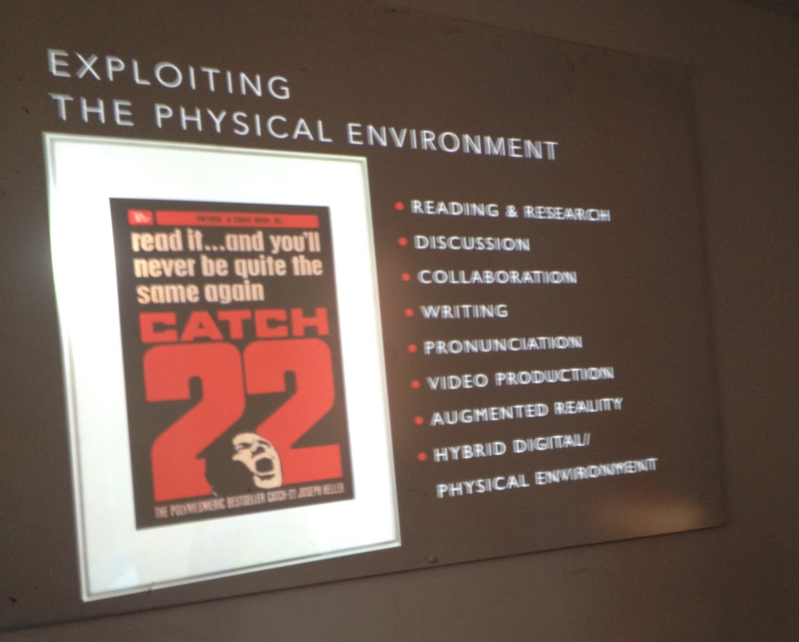
THE SCHOOL
GENERAL
ENGLISH
TEACHER
TRAINING
THE SCHOOL AT OXFORD

Slide 12
PROGETTI PROPOSTE-VISIONI
MULTIPLE LANGUAGES MULTIPLE LIVES
Più lingue, Più Vite
GETTING STARTED IS HALF THE JOB
Chi ben incomincia è a metà dell'opera
Pertanto
.....................
Creare connessioni e sinergie con la comunità (associazioni, enti, università ...)
Formare gruppi di interesse (community learning ⇨la scuola esce sul territorio/ il territorio entra a scuola
Creare gruppi di adult education (lingua-cultura, scambi, progetti, ...)

Slide 13
GRAZIE
PER
L’ATTENZIONE

